Slide 1
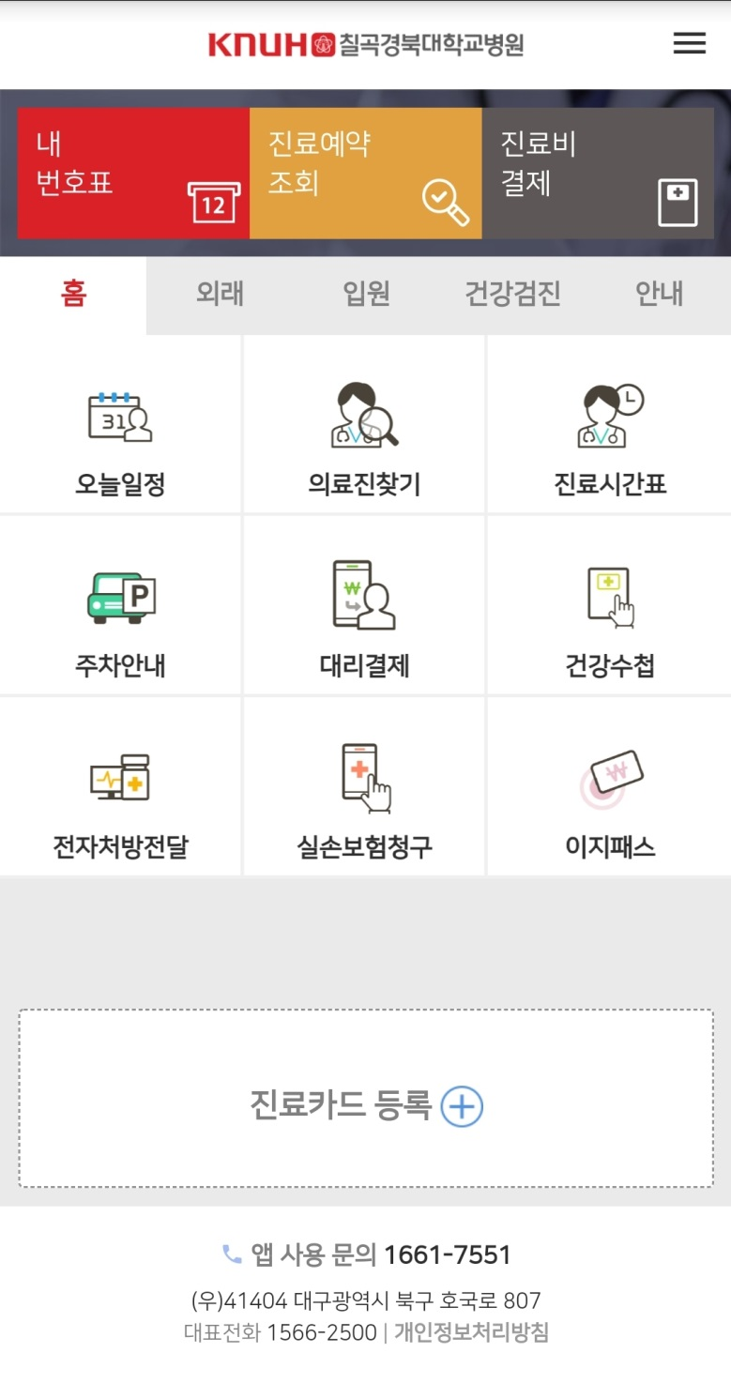

1. 앱 실행시 첫 화면
전체 메뉴를 볼 수 있습니다(로그인 등).
외래/입원/건강검진/안내와 관련된 각 서비스를 이용할 수 있습니다.
환자번호(바코드)를 등록할 수 있습니다.

Slide 2
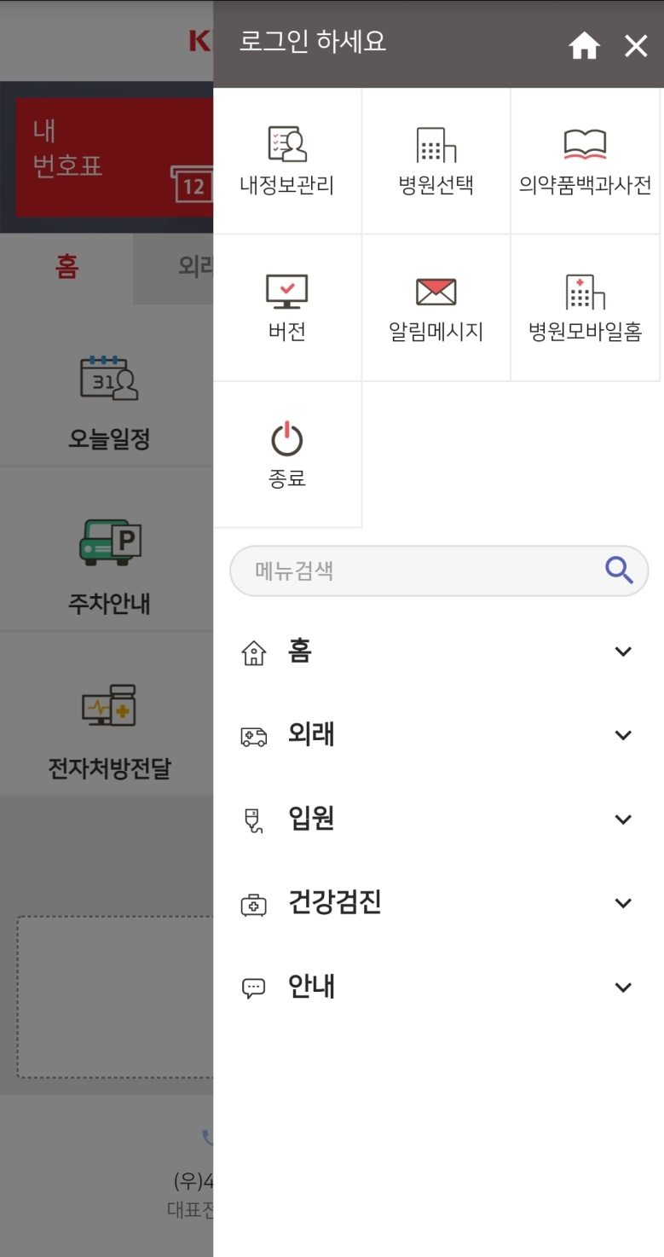
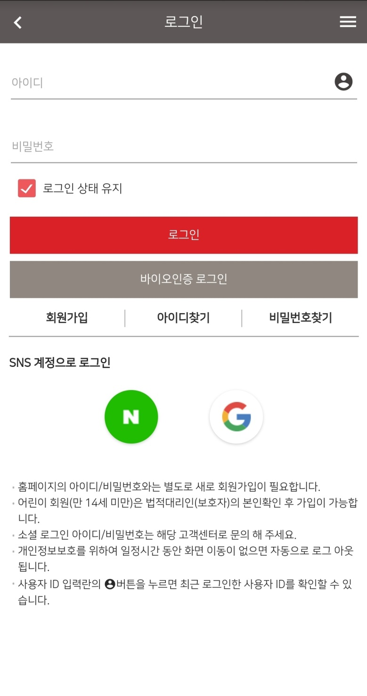
2. 회원가입

Slide 3
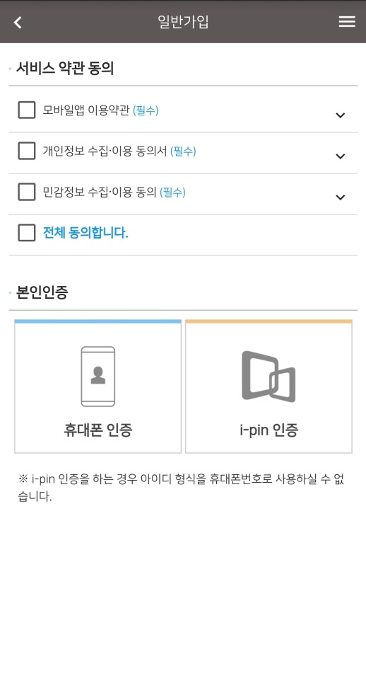
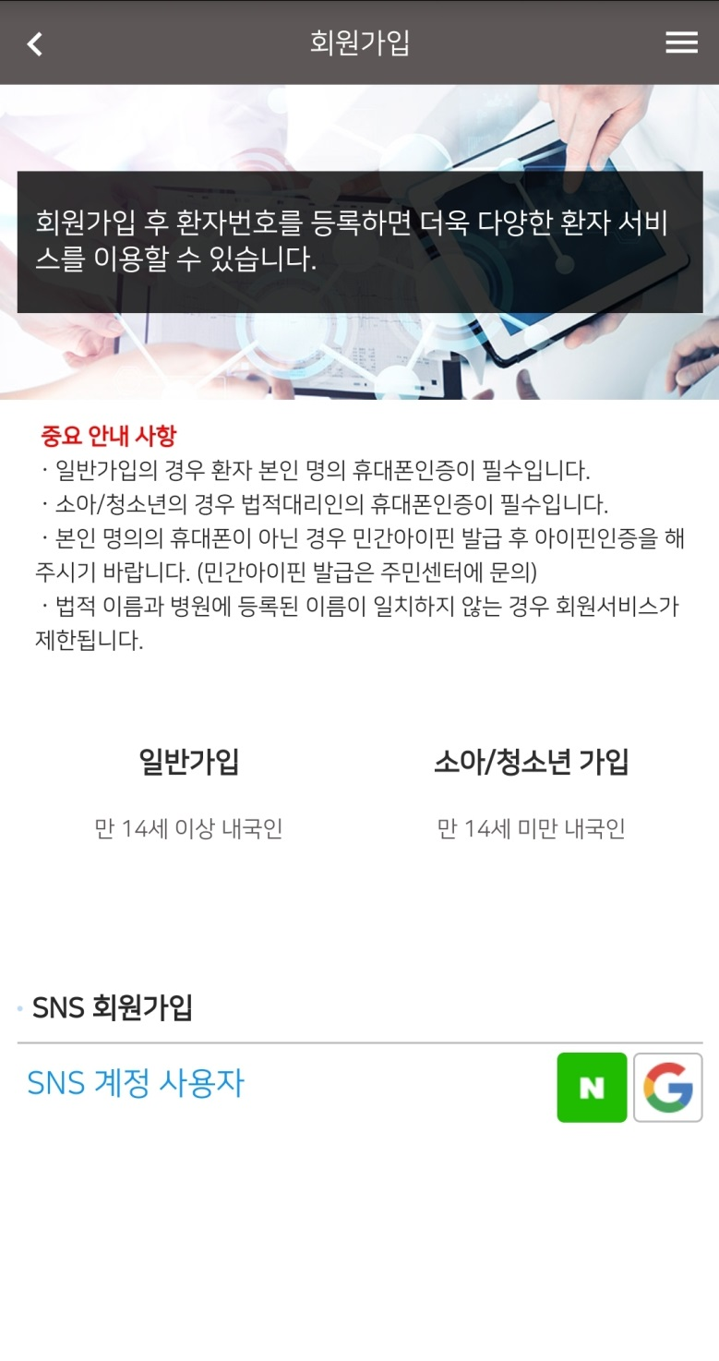

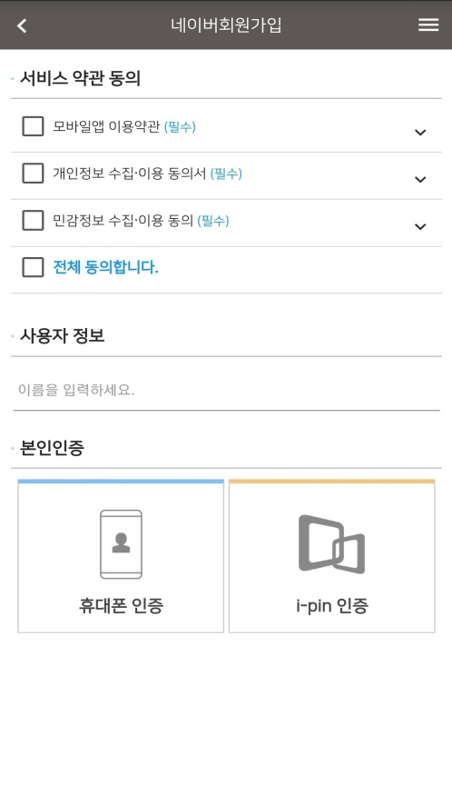
2. 회원가입
※ 안내사항을 반드시 확인하시기 바랍니다.
본인인증(택1)
Case1. 일반가입(나이에 따라 택1)
이름 입력
Case2. SNS계정으로 가입(택1)
본인인증(택1)

Slide 4
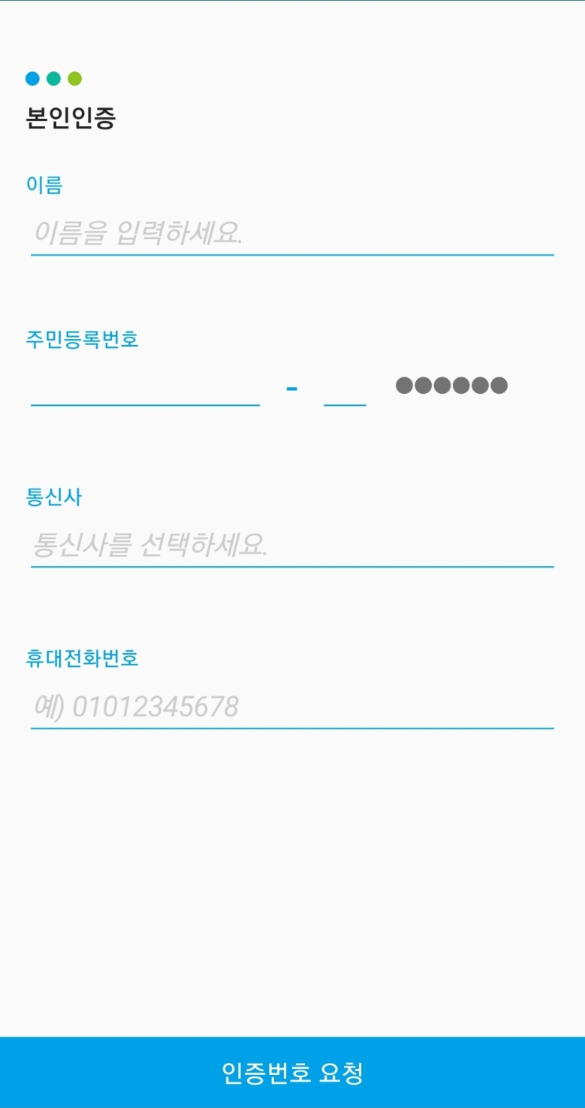
2. 회원가입
인적사항 입력
※ 유의사항
- 반드시 본인 명의의 휴대폰으로 인증해야 합니다.
- 이름과 전화번호는 병원에 등록된 정보와 일치해야 합니다.
(인증이 안될 경우 수납 창구에서 본인 전화번호 확인할 것)
- 외국인은 수납 창구에서만 가입이 가능합니다.
(단, 외국인등록번호가 있는 자에 한함)
- 앱 사용 중 오류가 발생시 홈 화면 하단의 번호로 연락 바랍니다.
(1661-7551)

Slide 5
3. 로그인
Case.1 아이디와 비밀번호 입력
Case.2 SNS 아이디로 로그인

Slide 6
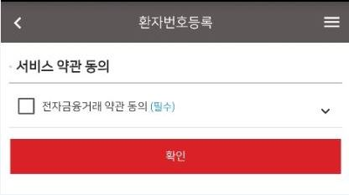

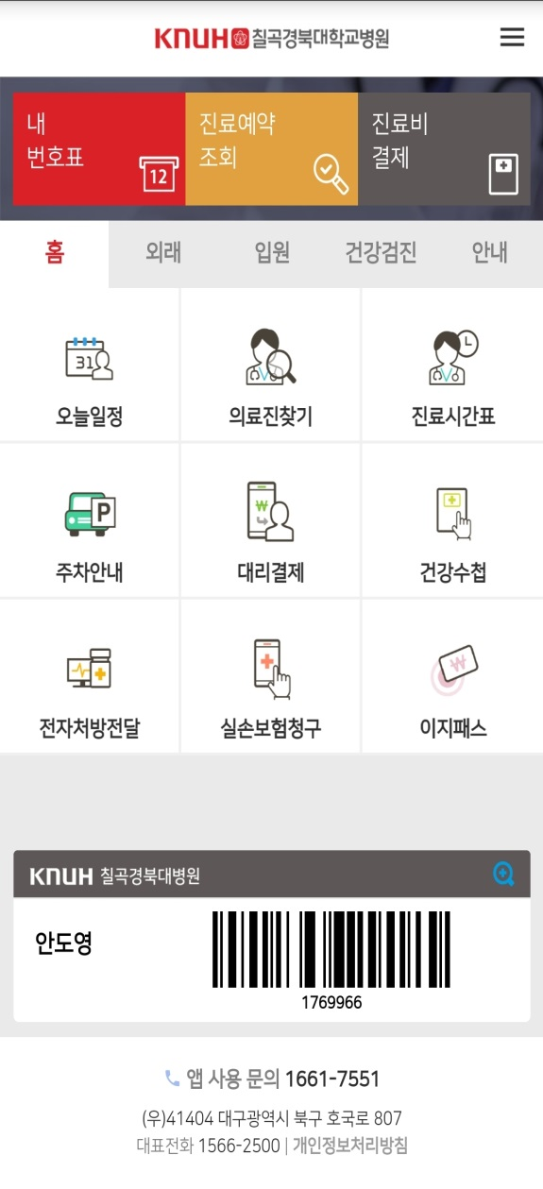
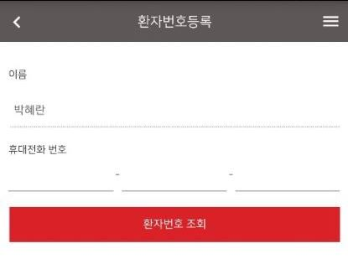

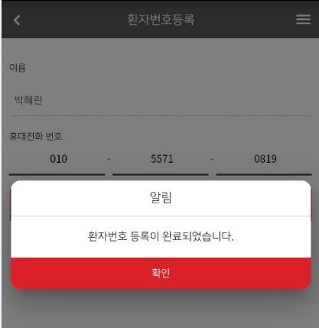


4. 환자번호(진료카드) 등록
이름과 전화번호 입력
완료

